Slide 1
从纸艺仿生到机械仿真的
模拟平台设计研究
硕士学位论文中期答辩
答辩人：丁光恩
指导教师：曾迪来教授
设计学院
2026 年 10 月
Notes:
资料来源：丁光恩《从纸艺仿生到机械仿真的模拟平台设计研究》Overleaf 项目及论文 PDF。

Slide 2
答辩结构
按研究问题、技术实现、验证结果和后续计划展开
01
研究背景与问题
02
研究框架与方法
03
仿生转译与构型设计
04
Unity 平台实现
05
实体样机与验证
06
阶段成果与后续计划
丁光恩 中期答辩
02
Notes:
资料来源：丁光恩《从纸艺仿生到机械仿真的模拟平台设计研究》Overleaf 项目及论文 PDF。

Slide 3
研究背景
折纸结构连接材料、空间形态和可观察的运动关系
纸艺结构
设计痛点
研究切入
通过折叠、切割、拼接和层叠组织平面材料，能够快速呈现结构构形和状态变化。
手工试作提供材料反馈，专业仿真具有较高门槛，二者之间缺少面向设计探索的中间工具。
以交互式模拟平台承接仿生观察、折纸构型、运动展示与实体试作。
目标对象为设计学习者和创作者，关注从折痕图到三维运动观察的转换成本。
丁光恩 中期答辩
03
Notes:
资料来源：丁光恩《从纸艺仿生到机械仿真的模拟平台设计研究》Overleaf 项目及论文 PDF。

Slide 4
现有研究的不足
研究聚焦纸艺仿生进入数字表达与实体试作的中间层
问题 01
仿生观察常停留在形态启发，缺少转化为折痕拓扑、几何变量和模块关系的可追踪过程。
问题 02
专业折纸与工程仿真工具服务于求解或制造验证，难以直接契合设计探索中的观察和推演路径。
问题 03
数字模型与实体试作往往彼此分散，单一案例也缺少明确的证据边界与迭代路径。
丁光恩 中期答辩
04
Notes:
资料来源：丁光恩《从纸艺仿生到机械仿真的模拟平台设计研究》Overleaf 项目及论文 PDF。

Slide 5
研究问题
围绕仿生启发下的折纸构型案例建立连续研究链条
问题一
问题二
问题三
如何提取自然对象中可转译的形态、结构与运动特征，并将其表达为折痕与参数？
如何建立可记录、可复查的数字模型与交互式运动观察流程？
如何依据现有证据判断结构的应用方向、调整策略及进一步验证条件？
丁光恩 中期答辩
05
Notes:
资料来源：丁光恩《从纸艺仿生到机械仿真的模拟平台设计研究》Overleaf 项目及论文 PDF。

Slide 6
研究目标
从设计转译、数字表达、实体试作与案例迭代形成阶段成果
目标一
目标二
建立仿生特征到折纸构型的转译方法
建立数字建模、运动观察和实体试作的分层证据流程
目标三
目标四
提出应用情境判断与方案调整策略
明确阶段性案例的验证边界与后续完善路径
丁光恩 中期答辩
06
Notes:
资料来源：丁光恩《从纸艺仿生到机械仿真的模拟平台设计研究》Overleaf 项目及论文 PDF。

Slide 7
研究范围与边界
明确机械仿真在本研究中的含义与不覆盖内容
已完成范围
不作结论范围
折痕与构型表达；Unity 单模块的交互式运动观察；三模块纤维纸实体样机的可见运动记录。
材料本构、应力应变、承载能力、疲劳寿命；数字与实体的量化误差；教学效果与平台普遍可用性。
因此，论文将 Unity 定位为面向设计前期的交互式运动仿真平台，而非工程级性能求解系统。
丁光恩 中期答辩
07
Notes:
资料来源：丁光恩《从纸艺仿生到机械仿真的模拟平台设计研究》Overleaf 项目及论文 PDF。

Slide 8
相关研究：纸艺、折纸与数字工具
文献研究为研究对象、工具选择和证据边界提供依据
纸艺与折纸工程
仿生设计
关注平面材料向空间构形的转换、折痕组织与可展结构
将自然对象的形态、结构、运动与功能转为设计原则
折纸数字工具
交互仿真与设计工具
覆盖折痕生成、几何求解、运动模拟与制造支持
支持动态观察、过程反馈与状态比较
丁光恩 中期答辩
08
Notes:
资料来源：丁光恩《从纸艺仿生到机械仿真的模拟平台设计研究》Overleaf 项目及论文 PDF。

Slide 9
纸艺向折纸工程的演进
研究关注结构逻辑从手工经验到数字表达的连续性
纸艺试作
折痕构型
数字表达
交互仿真
直接、低成本、可快速反复
顶点、面片与折线构成结构关系
将结构信息组织为可读取的数据对象
通过状态控制观察连续运动
研究不以数字平台替代实体制作或工程测试，而是让仿真参与设计过程中的理解、比较与沟通。
丁光恩 中期答辩
09
Notes:
资料来源：丁光恩《从纸艺仿生到机械仿真的模拟平台设计研究》Overleaf 项目及论文 PDF。

Slide 10
研究分析框架
以“设计判断—证据来源”组织全过程
仿生启发
设计要求
构型变量
自然运动特征
可检查的抽象条件
折痕与几何参数
数字观察
实物观察
支持判断
模型运行与状态记录
样机照片与视频
结论范围与缺口
丁光恩 中期答辩
10
Notes:
资料来源：丁光恩《从纸艺仿生到机械仿真的模拟平台设计研究》Overleaf 项目及论文 PDF。

Slide 11
研究方法
不同材料回答不同层级的问题
文献与案例比较
明确折纸理论、仿生设计和数字工具的研究位置。
设计实践与原型实验
完成 Kresling 构型案例、模型数据与 Unity 原型核心功能。
实体试作与影像记录
以实体纸样机记录可见运动状态。
案例迭代计划
后续补充不同构型、材料记录和操作反馈，检验平台的案例扩展能力。
丁光恩 中期答辩
11
Notes:
资料来源：丁光恩《从纸艺仿生到机械仿真的模拟平台设计研究》Overleaf 项目及论文 PDF。

Slide 12
技术路线与阶段安排
研究从自然运动观察进入构型、平台与验证
1
自然运动观察
2
仿生特征抽象
3
Kresling 构型选择
4
模型数据表达
5
Unity 交互仿真
6
实体样机验证
7
多案例扩展
中期阶段完成当前 Kresling 案例的主要设计与原型工作，下一阶段补充构型、实体记录和平台稳定性。
丁光恩 中期答辩
12
Notes:
资料来源：丁光恩《从纸艺仿生到机械仿真的模拟平台设计研究》Overleaf 项目及论文 PDF。

Slide 13
仿生启发：象鼻运动特征
当前阶段选取的仿生转译案例，提取结构关系而不复制生物肌肉组织
轴向伸缩
周向扭转
分段组织
连续姿态
转译为模块高度与展开程度的变化。
转译为旋转相位与斜向折痕组织。
转译为单元重复与模块组合。
转译为可观察的状态序列和整体姿态。
丁光恩 中期答辩
13
Notes:
资料来源：丁光恩《从纸艺仿生到机械仿真的模拟平台设计研究》Overleaf 项目及论文 PDF。

Slide 14
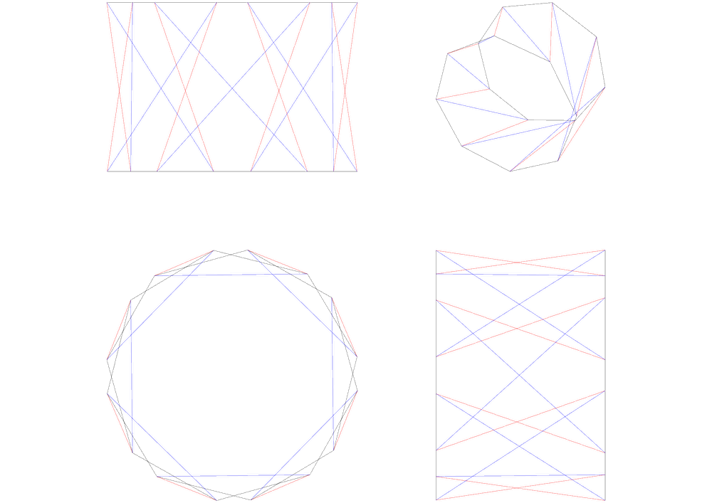
Kresling 构型选择
Kresling 的伸缩与扭转耦合变化契合当前案例的设计要求
选择依据
环向多边形边界与交错斜向折痕形成结构。
折叠过程中，轴向高度与周向旋转发生耦合变化。
单元可沿轴向重复，为分段组合提供基础。
图：Kresling 构型与折痕关系
丁光恩 中期答辩
14
Notes:
资料来源：丁光恩《从纸艺仿生到机械仿真的模拟平台设计研究》Overleaf 项目及论文 PDF。

Slide 15
折痕图与构型变量
折痕、面片与参数共同决定模块的相对运动
边界多边形
高度与相位
确定上下边界与顶点组织
设置上下层相对位置和旋转关系
面片与折痕
折向与连接顺序
连接相邻顶点形成三角面片和折痕网络
决定局部运动关系与可观察状态
丁光恩 中期答辩
15
Notes:
资料来源：丁光恩《从纸艺仿生到机械仿真的模拟平台设计研究》Overleaf 项目及论文 PDF。

Slide 16
仿生特征与设计变量映射
将自然启发转化为可检查、可回溯的构型表达
轴向伸缩
高度变化
周向扭转
旋转相位
分段组织
模块组合
连续姿态
运动状态
该映射把“观察什么”与“如何表达”连接起来，为后续模型文件和平台交互建立参数来源。
丁光恩 中期答辩
16
Notes:
资料来源：丁光恩《从纸艺仿生到机械仿真的模拟平台设计研究》Overleaf 项目及论文 PDF。

Slide 17
平台定位
Unity 用于设计前期的结构表达与运动观察
平台输入
平台输出
平台边界
JSON 文件记录顶点、面片、折痕、连接与状态参数。
可观察、可控制、可记录的三维模型状态与关键截图。
不替代工程级材料分析、性能认证或通用折纸求解。
平台将设计者对折痕与构型的理解转化为可以操作和讨论的数字对象。
丁光恩 中期答辩
17
Notes:
资料来源：丁光恩《从纸艺仿生到机械仿真的模拟平台设计研究》Overleaf 项目及论文 PDF。

Slide 18
模型数据与对象生成
数字模型以结构信息组织三维场景
顶点坐标
面片索引
折痕连接
状态参数
确定空间位置
确定网格拓扑
记录相邻面片关系
控制折叠过程
当前单模块模型为 930_spatial.json，包含 16 个顶点、16 个面片和 32 条折痕。
丁光恩 中期答辩
18
Notes:
资料来源：丁光恩《从纸艺仿生到机械仿真的模拟平台设计研究》Overleaf 项目及论文 PDF。

Slide 19
Unity 平台架构
由数据读取、模型生成、运动控制和交互观察组成
数据层
生成层
控制层
交互层
JSON 模型文件
网格与结构关系
刚体、关节、折叠进度
相机与状态记录
平台现阶段完成单模块从模型载入到交互显示的核心链路。
丁光恩 中期答辩
19
Notes:
资料来源：丁光恩《从纸艺仿生到机械仿真的模拟平台设计研究》Overleaf 项目及论文 PDF。

Slide 20
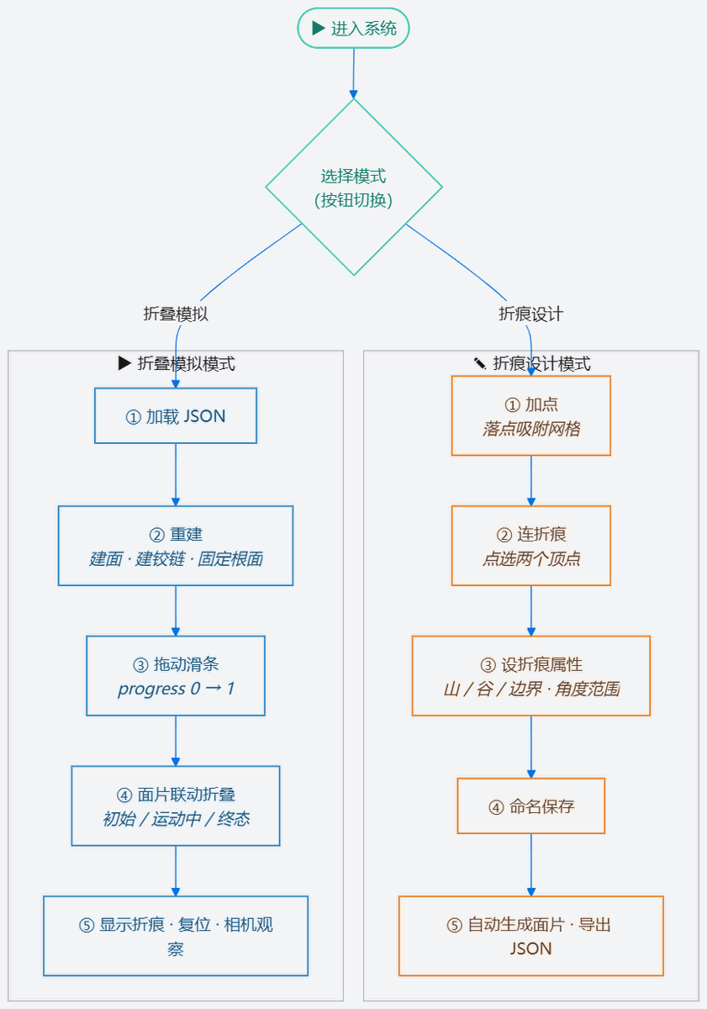
平台操作流程
折痕模拟与折痕设计两种模式共同组成平台工作流
折叠模拟模式
加载 JSON
重建面片与连接
拖动进度滑条
观察初始、运动中和终态
显示折痕并调整相机
折痕设计模式
加点、连折痕、设定属性、命名保存，并自动生成面片与导出 JSON。
图：平台操作流程
丁光恩 中期答辩
20
Notes:
资料来源：丁光恩《从纸艺仿生到机械仿真的模拟平台设计研究》Overleaf 项目及论文 PDF。

Slide 21
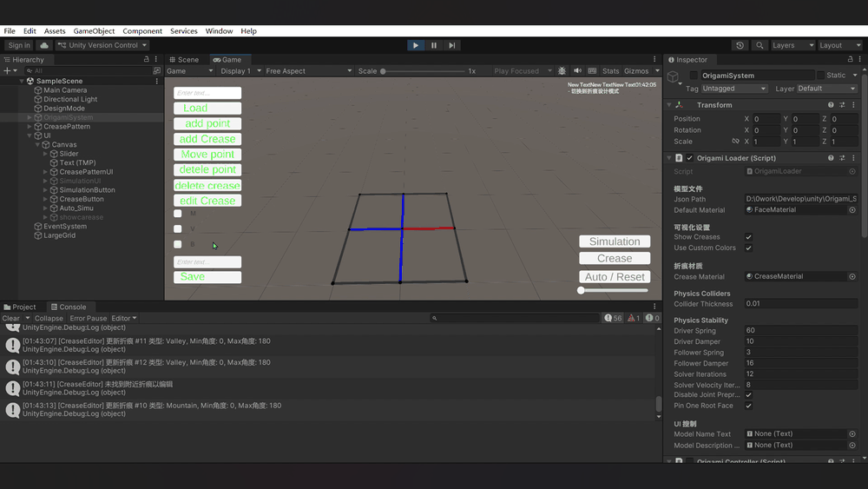
平台界面与折痕编辑
界面将构型编辑、模型生成与运动观察放在同一环境
界面要点
设计模式支持加点、添加折痕、移动点、删除点和编辑折痕。
系统记录山折、谷折和边界等属性，并生成结构化模型数据。
编辑结果可进入模拟模式，形成从折痕设计到运动观察的连续路径。
图：Unity 折痕编辑与模型数据界面
丁光恩 中期答辩
21
Notes:
资料来源：丁光恩《从纸艺仿生到机械仿真的模拟平台设计研究》Overleaf 项目及论文 PDF。

Slide 22
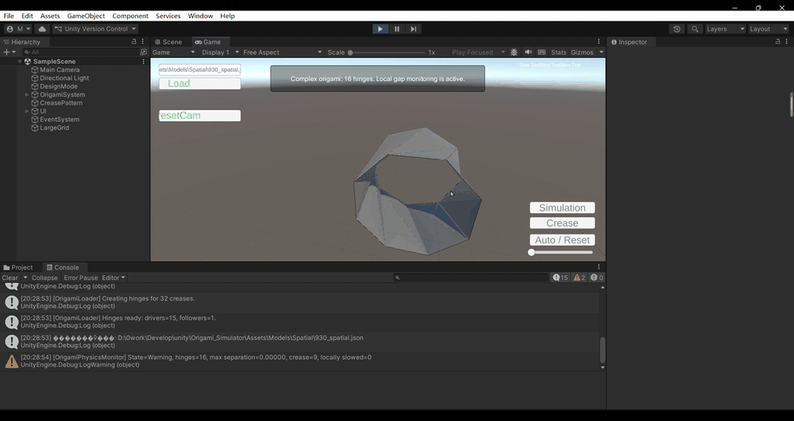
单模块运行状态：初始态
Unity 读取当前 Kresling 案例并显示单模块状态
观察内容
模型载入后生成面片与折痕关系。
通过相机从不同角度检查面片连接与空间状态。
该画面证明平台能呈现当前案例，不代表材料行为已经得到验证。
图：单模块初始状态
丁光恩 中期答辩
22
Notes:
资料来源：丁光恩《从纸艺仿生到机械仿真的模拟平台设计研究》Overleaf 项目及论文 PDF。

Slide 23
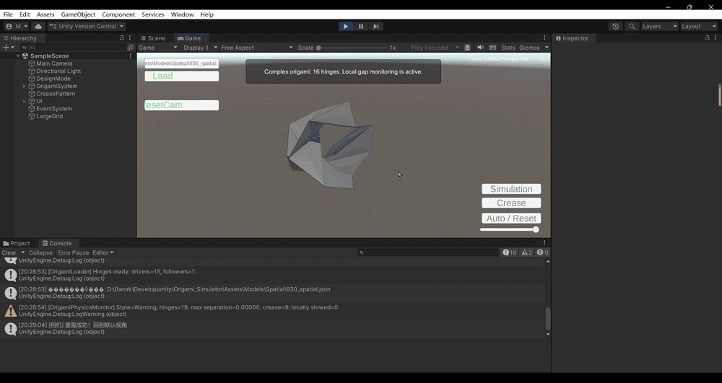
单模块运行状态：运动中
折叠进度控制形成连续状态变化
状态控制
刚体与关节组件组织面片关系。
滑条改变折叠进度，使观察者可以比较初始、中间和终止状态。
关键状态能够被截图记录，用于方案说明与后续对照。
图：单模块运动中状态
丁光恩 中期答辩
23
Notes:
资料来源：丁光恩《从纸艺仿生到机械仿真的模拟平台设计研究》Overleaf 项目及论文 PDF。

Slide 24

单模块运行状态：终态
连续运动被拆解为可回溯的关键状态
当前判断
数据读取、网格生成、场景显示与统一状态控制形成完整工作流。
运行画面只支持结构表达和运动可观察性的判断。
材料厚度、折痕阻力与弹性变形尚未进入模型。
图：单模块终止状态
丁光恩 中期答辩
24
Notes:
资料来源：丁光恩《从纸艺仿生到机械仿真的模拟平台设计研究》Overleaf 项目及论文 PDF。

Slide 25
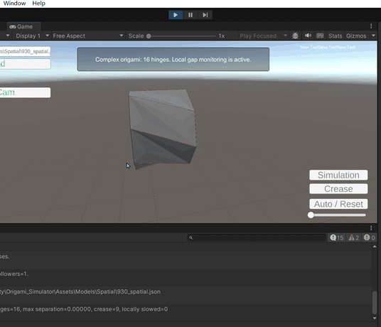
三模块数字组装
当前案例以连续模块观察整体结构关系
组合观察
三个 Kresling 单元以连续方式在场景中呈现。
该视图用于检查模块组合、整体方向与当前运行状态。
当前仅验证这一构型组合，后续需补充不同折数、比例与连接方式。
图：三模块数字组装界面
丁光恩 中期答辩
25
Notes:
资料来源：丁光恩《从纸艺仿生到机械仿真的模拟平台设计研究》Overleaf 项目及论文 PDF。

Slide 26

实体样机的结构意义
样机检验构型是否能从折痕图转化为连续纸质结构
可制作性
三模块一体化构形能够通过纸艺制作形成实体结构。
可见运动
在人工操作下，样机呈现整体伸缩与旋转状态变化。
当前样机不是自动驱动机械系统，尚未开展承载、疲劳或材料性能测试。
丁光恩 中期答辩
26
Notes:
资料来源：丁光恩《从纸艺仿生到机械仿真的模拟平台设计研究》Overleaf 项目及论文 PDF。

Slide 27


实体运动记录：初始与运动中
从同一次视频记录中选取关键帧观察整体状态
初始状态
运动中状态
关键帧保持相近画面方向，用于观察模块间相对位置与整体形态变化。
丁光恩 中期答辩
27
Notes:
资料来源：丁光恩《从纸艺仿生到机械仿真的模拟平台设计研究》Overleaf 项目及论文 PDF。

Slide 28

实体运动记录：终态与证据边界
视频记录支持可见运动判断，不支持未经测量的量化结论
可支持的判断
样机可以手动操作并呈现整体状态变化。
数字模型和实体样机能够在结构意图与可见运动层面相互参照。
当前不能推出
数字—实体的位移或角度误差、材料强度、重复寿命与长期稳定性。
图：实体样机终止状态
丁光恩 中期答辩
28
Notes:
资料来源：丁光恩《从纸艺仿生到机械仿真的模拟平台设计研究》Overleaf 项目及论文 PDF。

Slide 29
阶段成果与案例边界
当前单一案例验证工作流，后续扩展构型与验证条件
成果一：设计转译
成果二：交互仿真
案例边界
自然运动特征被映射为 Kresling 构型变量和折痕表达。
以 Unity 将结构数据转化为可观察、可控制的三维运动对象。
现阶段仅验证 Kresling—象鼻转译案例，尚不支持跨构型的普遍结论。
阶段结论：已形成当前案例的完整工作流。下一阶段将扩展构型、补充实体记录，并检验平台的适用边界。
丁光恩 中期答辩
29
Notes:
资料来源：丁光恩《从纸艺仿生到机械仿真的模拟平台设计研究》Overleaf 项目及论文 PDF。

Slide 30
后续研究方向
用户验证、结构与工程验证需要沿两条证据线推进，以及同时推进平台优化
用户验证
结构与工程验证
平台优化
扩大对象范围
比较设计学生、产品设计学生与初学者的操作差异。
扩展案例与构型
引入不同自然启发对象和折纸构型，检验方法能否迁移。
完善模型导入提示、操作步骤与异常反馈
补充不同折纸构型及实体材料、尺寸与运动记录
比较不同案例的数字表达与实体可见运动，持续迭代平台
验证学习过程
比较有效方案数、完成时间、方案完整性和结构理解。
建立数字—实体对应
建立三模块数字模型，补测高度、扭转角和材料参数。
依据使用记录优化交互
改进折痕编辑、错误提示、视角控制和状态保存。
验证具体应用条件
围绕展示、包装或可展开结构，测试尺度、负载和耐久性。
Notes:
依据：论文文本整理版，第八章教学应用与用户测试方案、第九章局限与后续工作。两条研究线分别对应教学辅助评价与工程性能验证，不能相互替代。

Slide 31
感谢各位老师
恳请批评指正
Notes:
资料来源：丁光恩《从纸艺仿生到机械仿真的模拟平台设计研究》Overleaf 项目及论文 PDF。

